Slide 1
Self improving ai (Siai)
Von Tobias Schmid und Fabian Kock

Slide 2
Übersicht
Raster
Typografie
Farben
Änderungen zur finalen Version

Slide 3
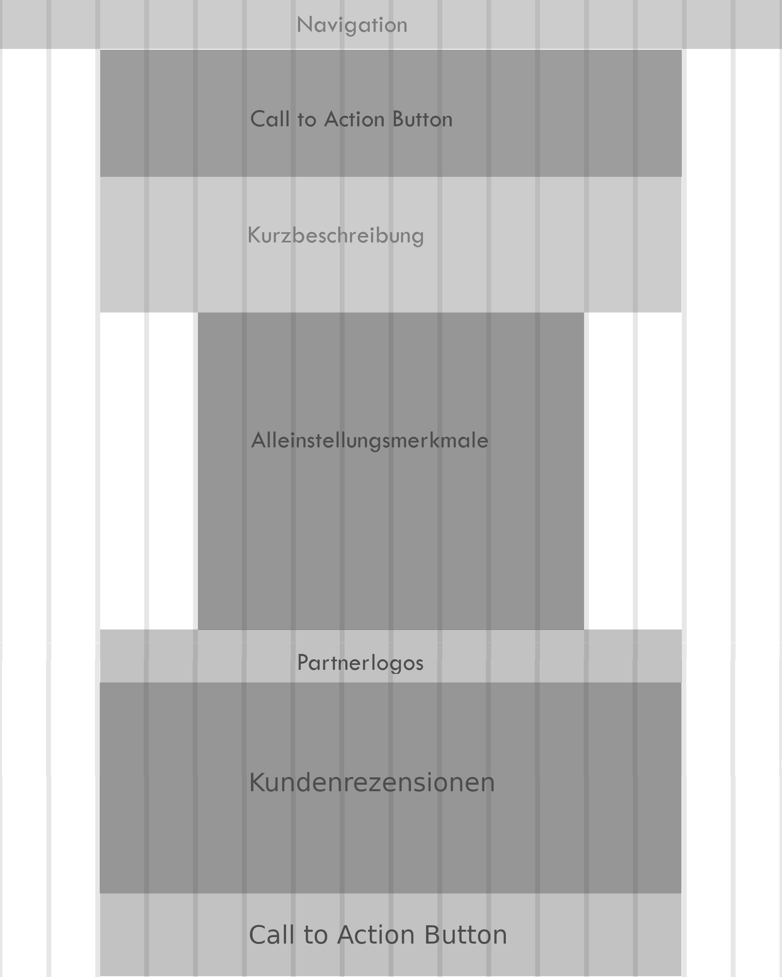
Raster

Slide 4
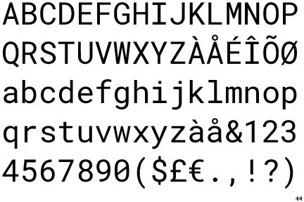
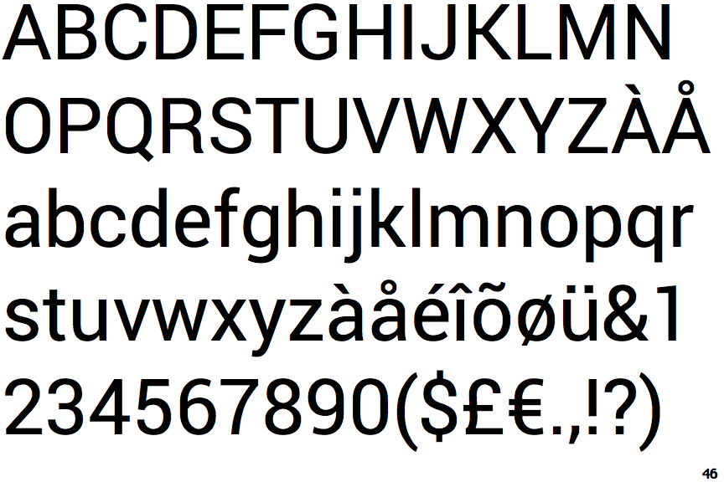
Typografie
[https://www.slant.co/options/287/~roboto-mono-review]
[http://www.identifont.com/similar?32ZW]

Slide 5
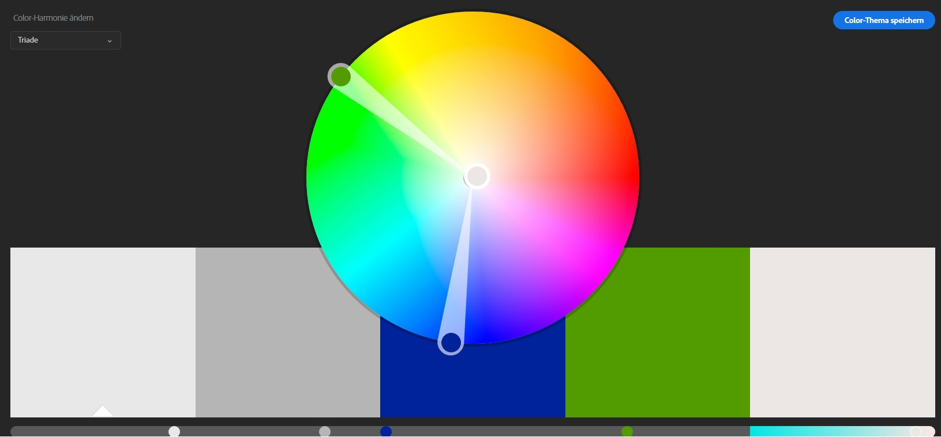
Farben
[https://color.adobe.com/de/create/color-wheel]

Slide 6
Änderungen
Buttonfarbe
Images
Animation Firmen
Navigation Bar
Responsiveness der Firmen

